Slide 1
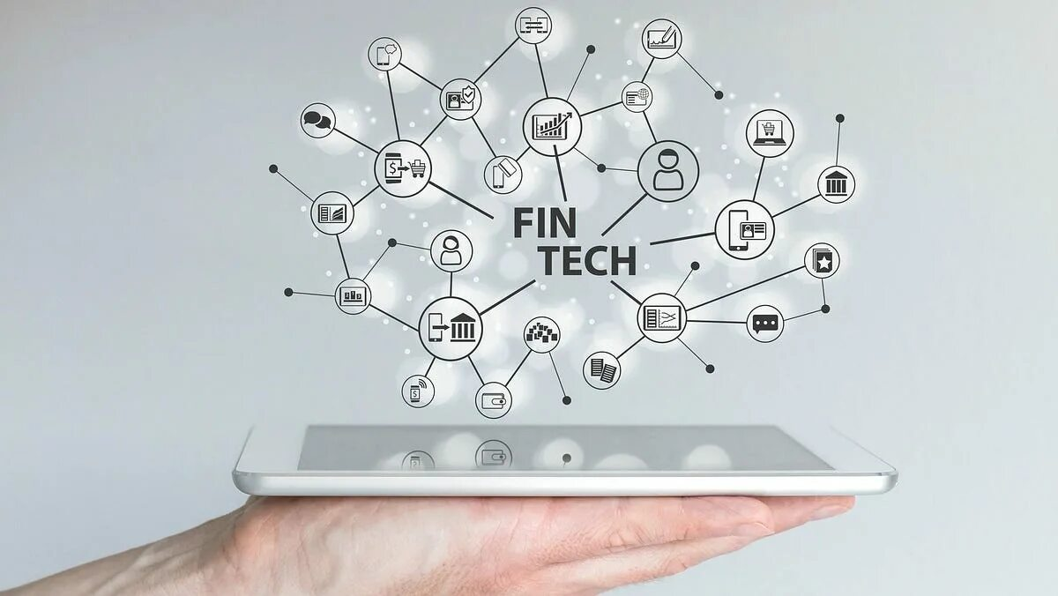
Подготовил: Gutu Nicolae, Ia2303

Slide 2
Цели и задачи презентации
Дать краткое определение FinTech и облака и пояснить, почему их связка логична.
Показать типовые облачные модели (IaaS/PaaS/SaaS) и варианты развертывания (публичное, приватное, гибридное, мультиоблако).
Обсудить ключевые выгоды для финансовых продуктов: масштабируемость, TTM, стоимость, инновации.
Разобрать основные риски: безопасность данных, комплаенс, vendor lock-in, отказоустойчивость/латентность.
Привести реальные кейсы и архитектурные паттерны, применимые для банков/финтех-стартапов.
Обозначить практические шаги миграции/построения “cloud-native” решений.

Slide 3
🔹 Что такое FinTech
FinTech (Financial Technology) — это отрасль, объединяющая финансы и технологии. Её цель — улучшить или автоматизировать предоставление и использование финансовых услуг.
Основная идея
Использование современных ИТ-решений (мобильных приложений, облаков, ИИ, блокчейна, Big Data) для того, чтобы:
-ускорить финансовые операции,
-сделать их дешевле и доступнее,
-повысить прозрачность и удобство для пользователя.

Slide 4
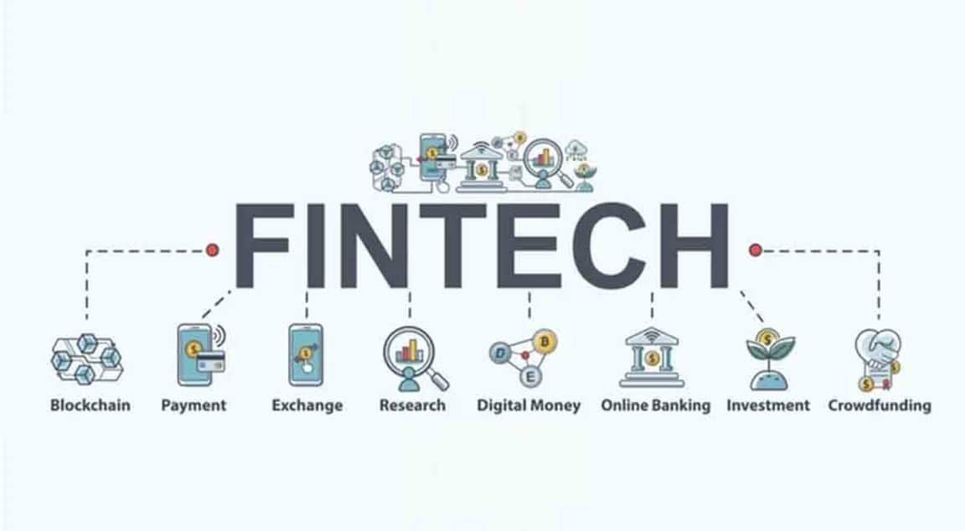

Slide 5
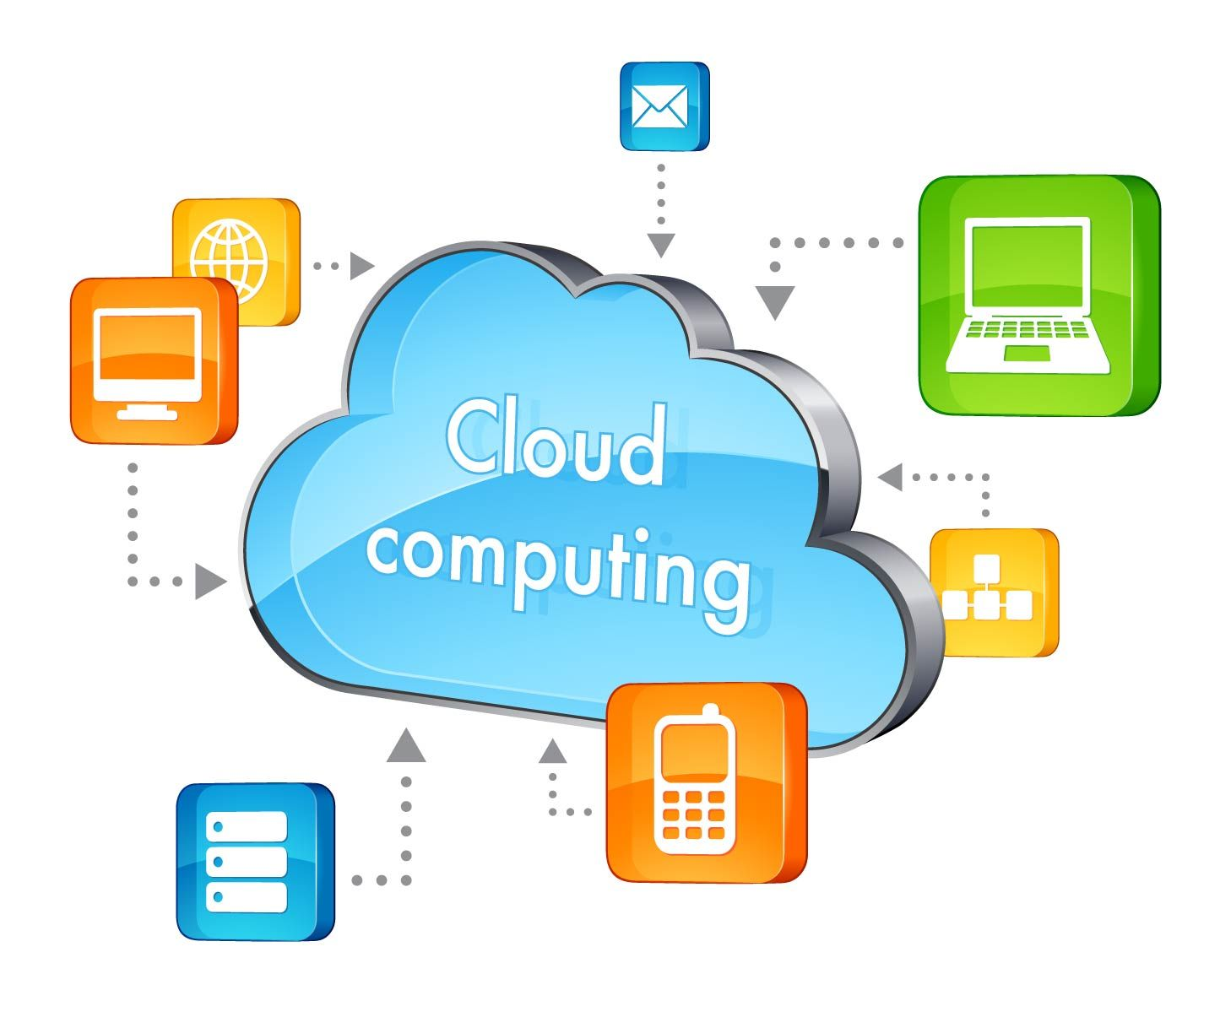
Что такое Cloud Computing (облачные технологии)?
Cloud Computing — это модель, при которой вычислительные ресурсы (серверы, базы данных, программы) предоставляются через интернет.
Суть: Вместо покупки оборудования компании арендуют мощности в облаке и платят только за использованные ресурсы.
Преимущества:
*Масштабируемость и гибкость
*Быстрый запуск сервисов
*Меньше затрат на оборудование
*Надёжность и доступ из любой точки мира

Slide 6
Почему FinTech и Cloud — идеальное сочетание?
1. Гибкость и масштабируемость
Облако позволяет быстро увеличивать ресурсы при росте пользователей и снижать их при спаде нагрузки.
3. Снижение затрат
Оплата идёт только за используемые ресурсы — без лишних расходов.
5. Безопасность и надёжность
Крупные провайдеры обеспечивают высокий уровень защиты и резервирования данных.
2. Быстрое внедрение инноваций
Новые сервисы можно запускать без покупки серверов и долгой настройки инфраструктуры. Все решения уже подготовлены за вас.
4. Аналитика и ИИ
Облако упрощает обработку больших данных и внедрение машинного обучения.
6. Простая интеграция
FinTech-платформы легко подключают сторонние API и сервисы — платежные шлюзы, банки, аналитику.

Slide 7
Архитектуры и подходы FinTech в облаке.
Cloud-native
Приложения создаются изначально для работы в облаке. Используют микросервисы, контейнеры (Docker, Kubernetes), API.
+ Высокая гибкость и быстрая разработка.
Гибридное облако
Часть систем работает в локальной инфраструктуре, а часть — в публичном облаке.
+ Подходит, когда важна безопасность и комплаенс.
Мультиоблако
Использование нескольких провайдеров (AWS, Azure, Google Cloud).
+ Снижает зависимость и повышает отказоустойчивость.

Slide 8
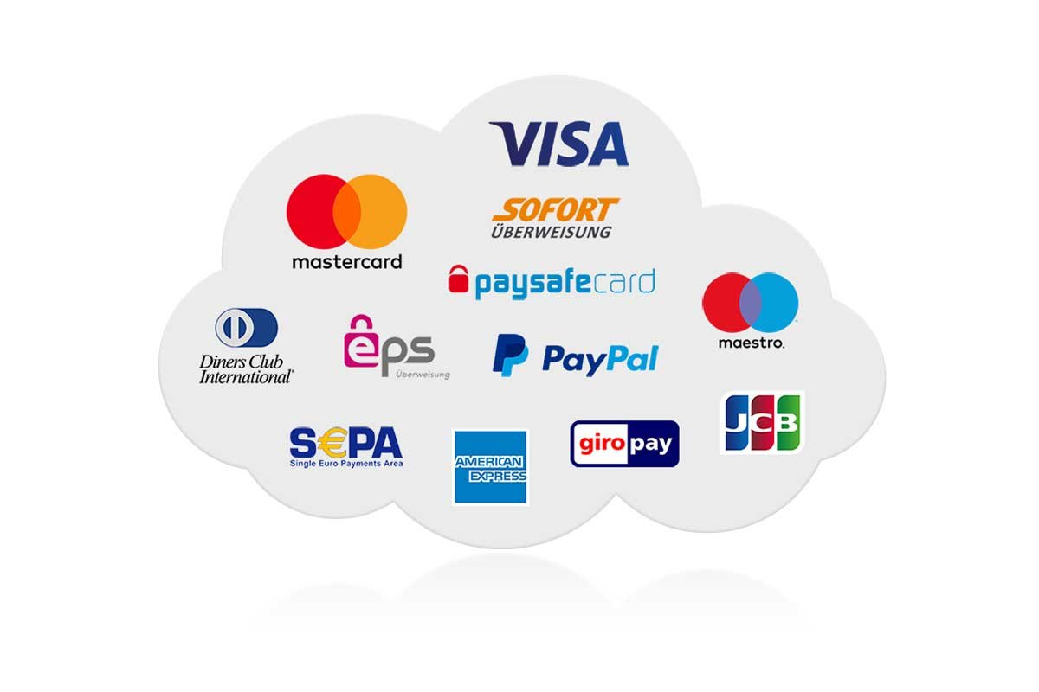

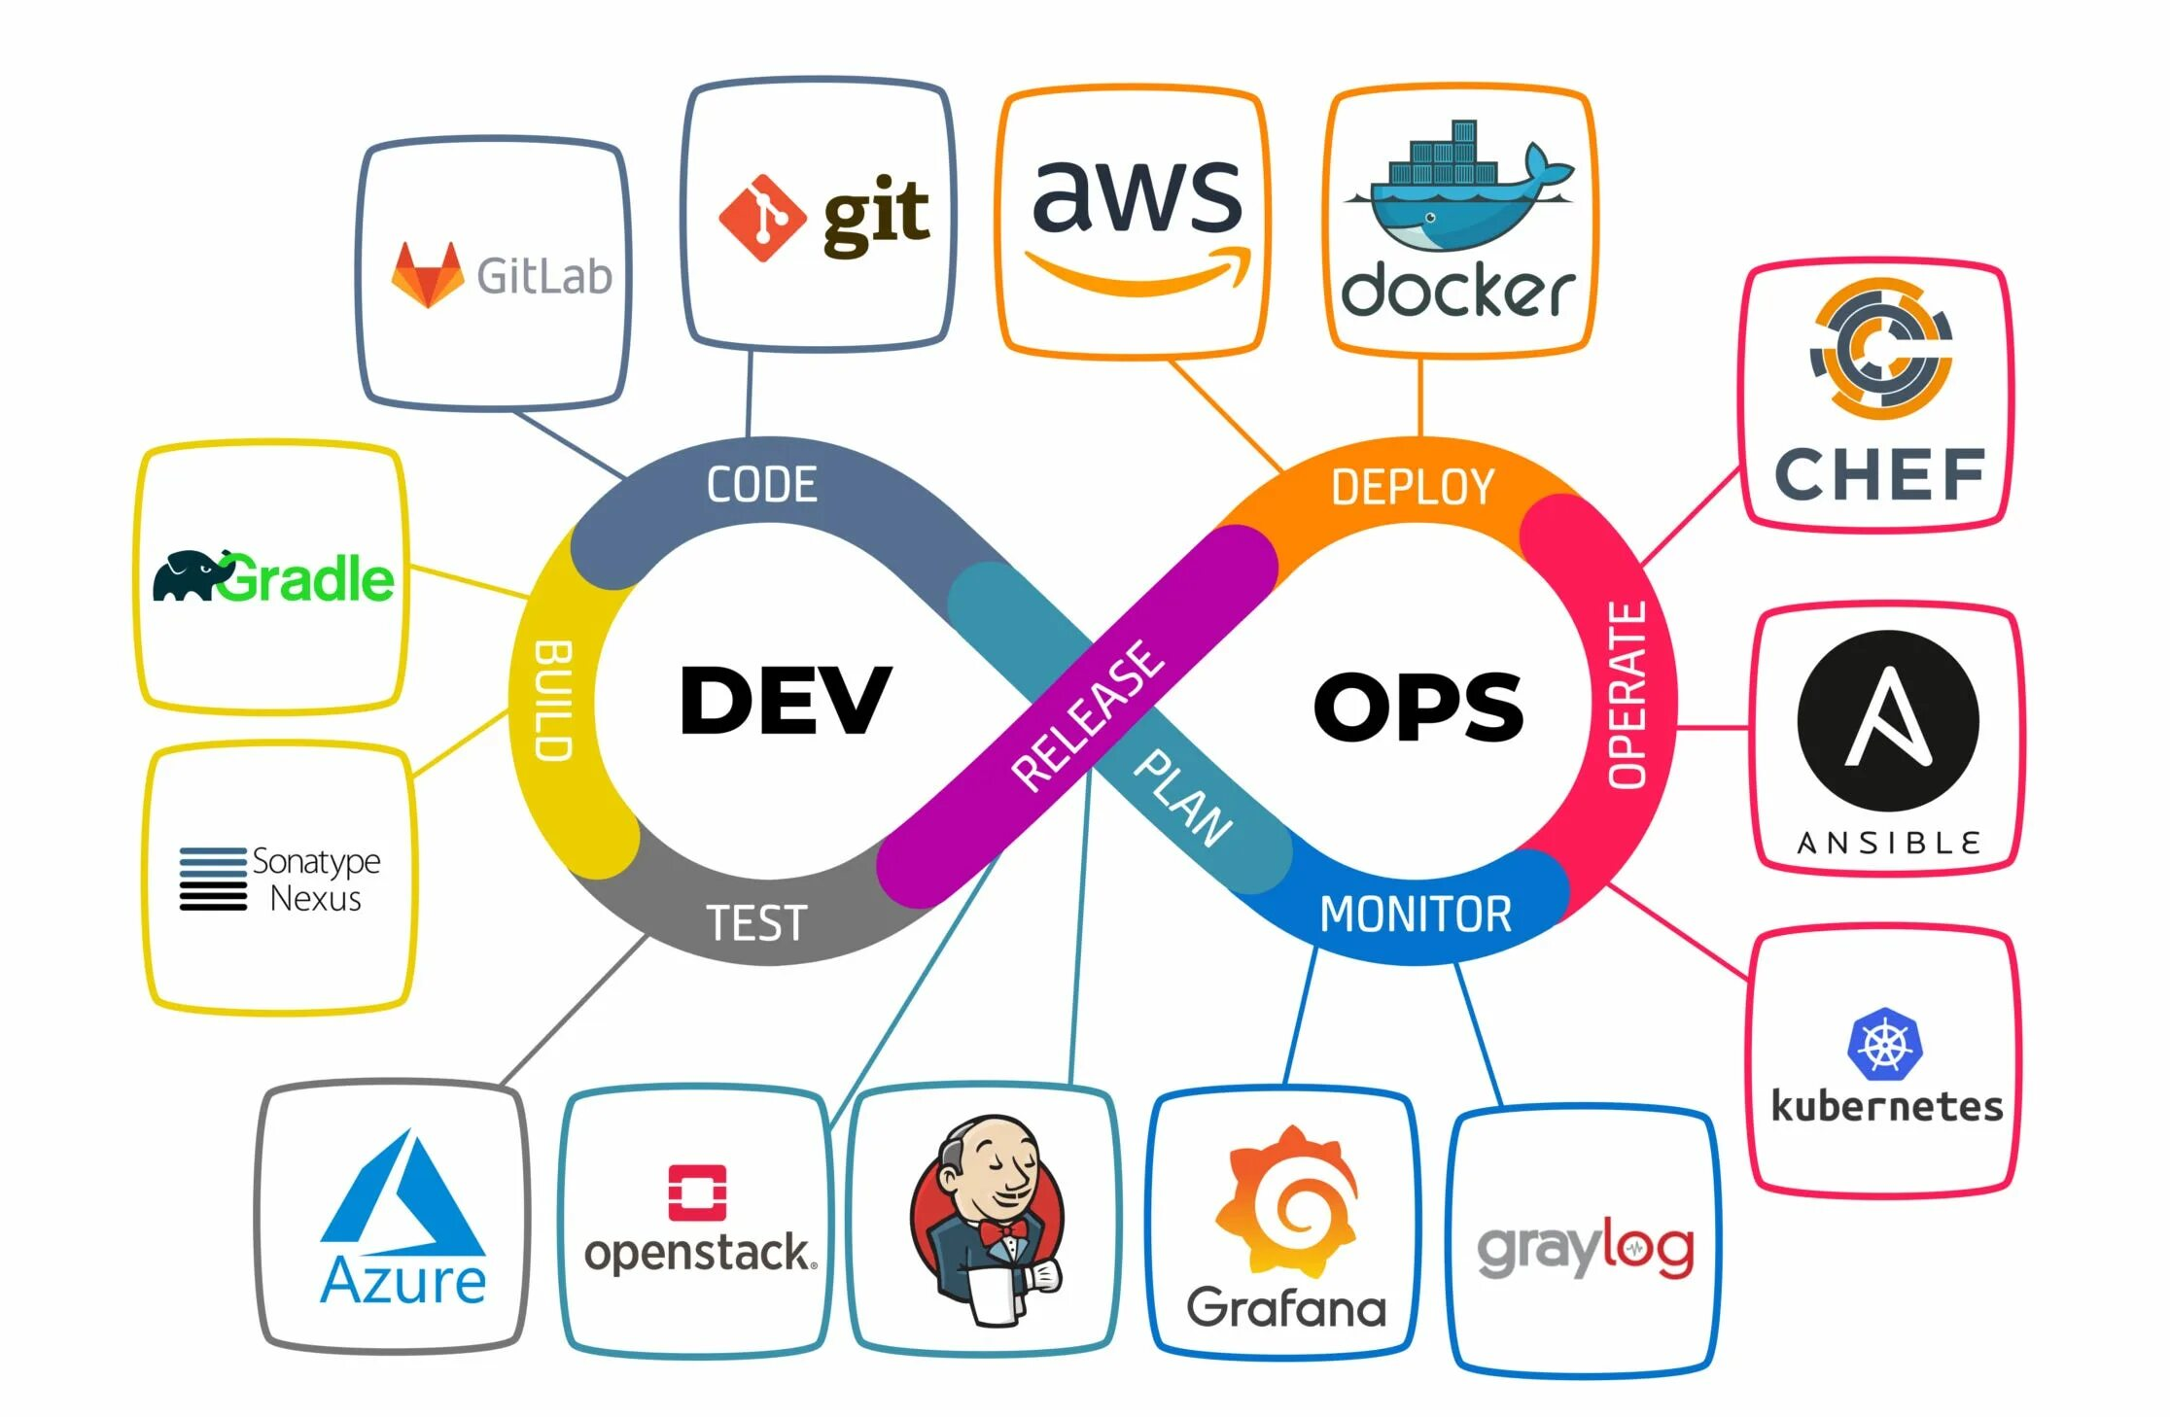
Ключевые сервисы и технологии FinTech в облаке
-Платёжные сервисы
API для онлайн-платежей, переводы, интеграция с банками и картами.
-Аналитика и ИИ
Обработка больших данных, прогнозирование рисков, обнаружение мошенничества.
-DevOps и автоматизация
CI/CD, контейнеризация, быстрое развертывание и обновления.

Slide 9



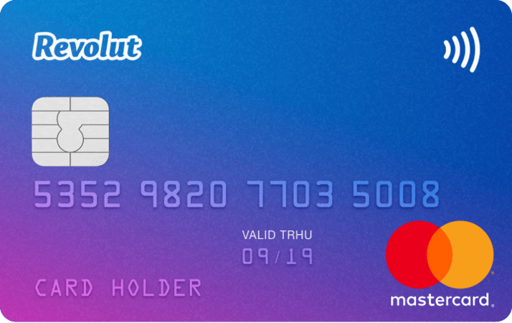


Реальные примеры FinTech в облаке
Revolut
Мобильный банк, полностью работающий в облаке.
Масштабируется под миллионы пользователей и быстро внедряет новые функции c интернационалной достпуностью
Stripe
Облачная платформа для онлайн-платежей
Простая интеграция API и глобальная доступность.
Robinhood
Инвестиционное приложение на облачной инфраструктуре.
Использует Big Data и машинное обучение для анализа рынка.

Slide 10

Риски и вызовы FinTech в облаке
1. Безопасность данных
Финансовая информация требует строгой защиты. Есть риски утечки данных , кибератаки, ошибки конфигурации.
2. Комплаенс и регулирование
Необходимо соблюдать стандарты (GDPR, PCI DSS, ISO). Особенно важно для международных сервисов.
3. Зависимость от провайдера
Vendor lock-in усложняет переход между облаками. ➡️ Решение — мультиоблачная стратегия.
4. Задержки и стабильность
Высокая нагрузка или сбои облака могут повлиять на операции в реальном времени
5. Скрытые затраты
Неправильная архитектура может привести к росту расходов при масштабировании.

Slide 11
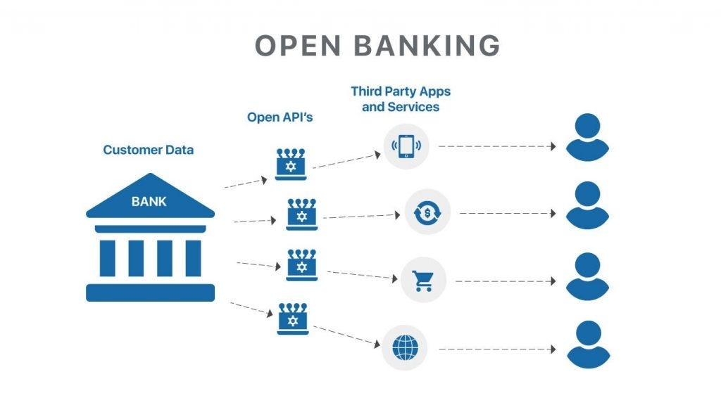
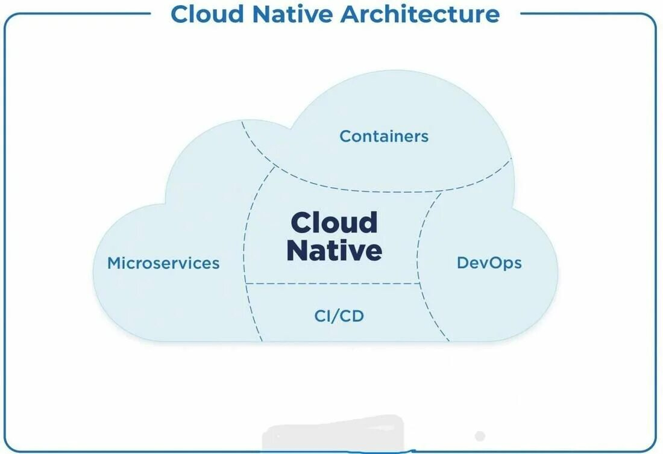

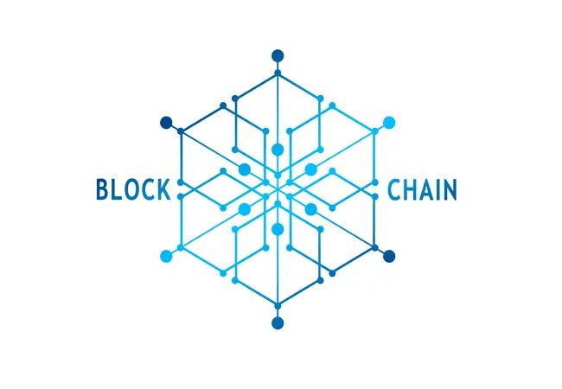
Тренды и будущее FinTech в облаке

Slide 12

Thank you for attention

